Slide 1
Garbage MAP
メンバー 廖思超

Slide 2
全体構成（３～５分）
garbage_mapのコンセプト
・ゴミを拾って海岸をきれいにする。ゴミを拾わせたくなるようにする
・ゴミがどこに落ちているかを把握できるマップを提供する
デモ映像
・ユーザーがゴミマップをみて、ゴミを拾いに行く、ゴミ箱に捨ててポイントになる
以上のシステムによって期待される効果
・定期的な清掃なしで、海岸がきれいになる
・一度きれいになれば、そのまま維持される（日本は自発的にゴミを拾う人がいるからきれいなところが多い）
・海岸でゴミを拾って、お金を稼げる（スラム解消？）
理想形について述べる
・ブロックチェーンを用いて、海岸の管理者、スポンサー、ユーザーに改ざん不可能なポイントを付与する
・海岸以外にも町、森の中で使用して、きれいにしてもらう
システムの全体構成
・セキュリティカメラで海岸の状況を撮影し，AIを用いてゴミを識別
・サーバーで得た情報を基にマップを生成する
・URLにアクセスするとマップを閲覧できる
以上

Slide 3
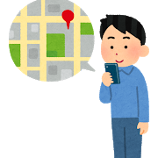


GarbageMAPの仕組み
ゴミが落ちているマップを提供する
街の人
海岸

Slide 4
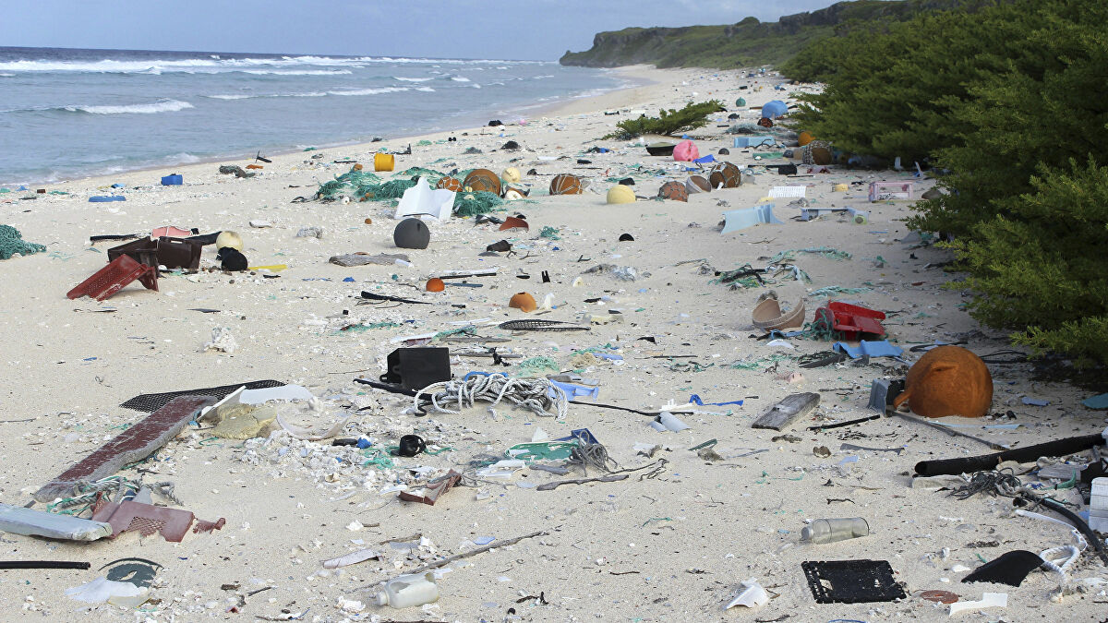
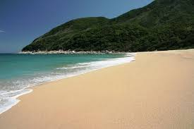
GarbageMAPのコンセプト
汚れている海岸を綺麗にしたい
海岸に落ちているゴミを拾いたくなるシステム

Slide 5
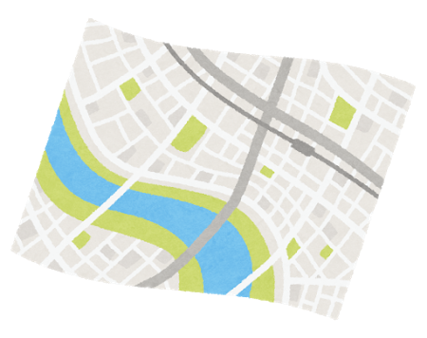

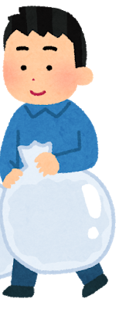


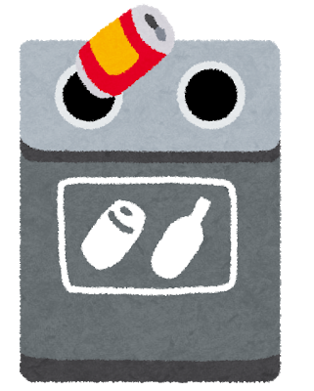
GarbageMAPの仕組み
①ゴミが落ちているマップ ②ポイントをゲットできるゴミ箱
Point get
街の人
海岸

Slide 6
GarbageMAPの仕組み
①どこにゴミが落ちているかを閲覧できるマップ
ゴミでも
拾いに行くか
近くにいる人

Slide 7

GarbageMAPの仕組み
②ポイントをゲットできるゴミ箱
ポイントを貰えるから
またやろう
Point get
海岸

Slide 8
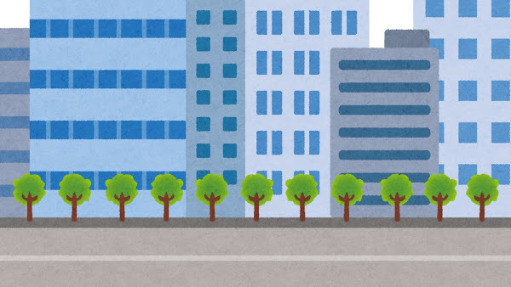
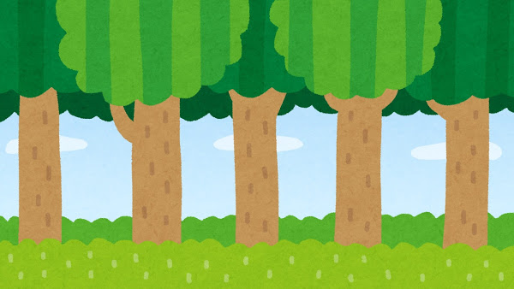
デモ映像

Slide 9

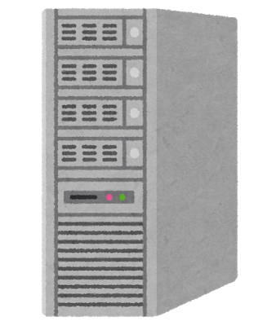

システム図
①どこにゴミが落ちているかを閲覧できるマップ
ゴミを
判別するAI
ゴミと
位置情報
Web URL
サーバー
（マップに情報を記載）
近くにいる人
カメラ付きゴミ箱

Slide 10

システム図
②ポイントをゲットできるゴミ箱
ポイントを付与する
サーバー
（マップに情報を記載）
QRを提示する

Slide 11
これからの展望
・ゴミだけでなく、落とし物や不審物を検知できるようにする
・海岸だけでなく、森、町などの場所でゴミを認識できるようにする
・ポイントを使って、景品やお金と交換できるスポンサーを探す
・ブロックチェーンを用いて、海岸の管理者やスポンサーが
ポイントを改ざん不可能にし、管理できるようにする

Slide 12


期待される効果
・定期的な清掃を待たずに
ゴミが減少する
・ゴミを掃除して
生計を立てることができる
・自発的に綺麗にしよう
と行動する
・健康的な身体であれば
だれでもできる
・落とし物

